Slide 1

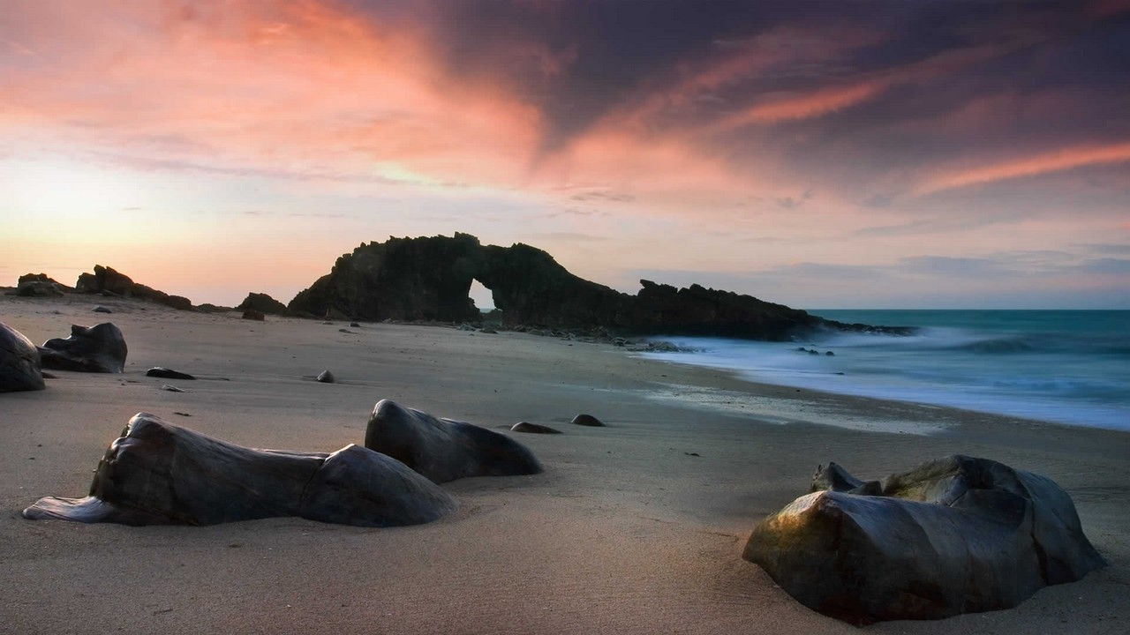



PERDI TEMOR!

Slide 2
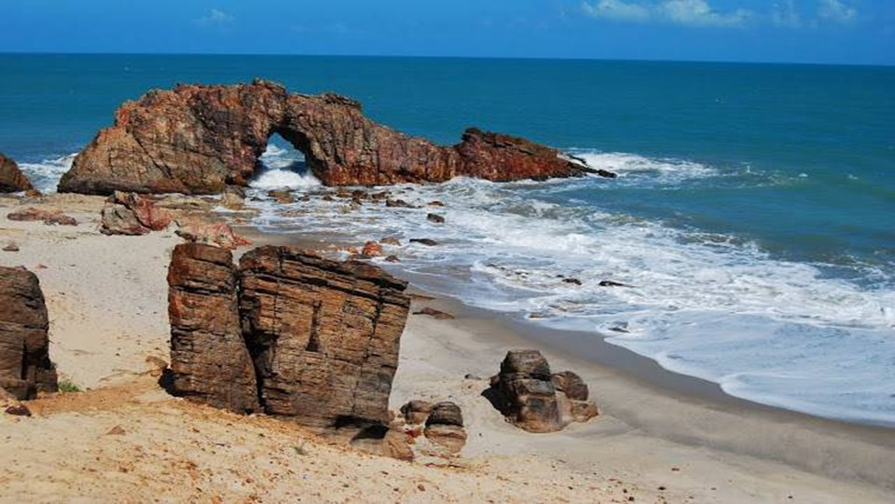

"Perdi o temor à chuva.
E assim ganhei o frescor da água.

Slide 3



Perdi o temor do vento.
E assim ganhei o seu cantar nos fios.

Slide 4

Perdi o temor ao silêncio.
E assim ganhei
momentos de paz.

Slide 5

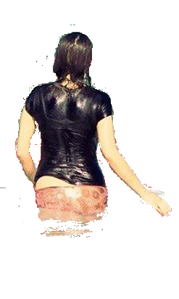
Perdi o temor ao julgamento dos outros.
E assim ganhei caminhos mais abertos de liberdade.

Slide 6

Perdi o temor de investir tempo em
coisas sem importância.
E assim ganhei entardeceres, estrelas, pedaços de luar, águas rebrilhando ao sol, retalhos de canções...

Slide 7
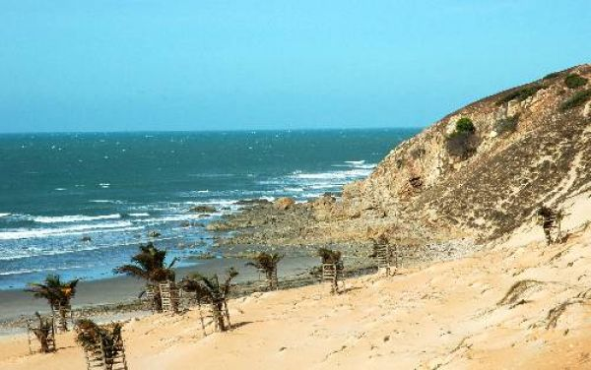
Perdi o temor de dar-me integralmente, temendo
sofrimentos e cicatrizes.
E assim ganhei a bendita
multiplicação do meu tempo.

Slide 8
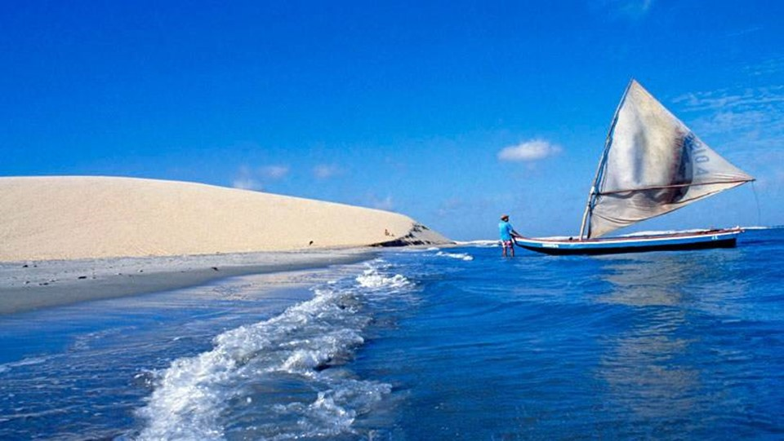
Perdi o temor de expor-me.
E assim ganhei mais confiança no que sou e no que podem ser as pessoas.

Slide 9
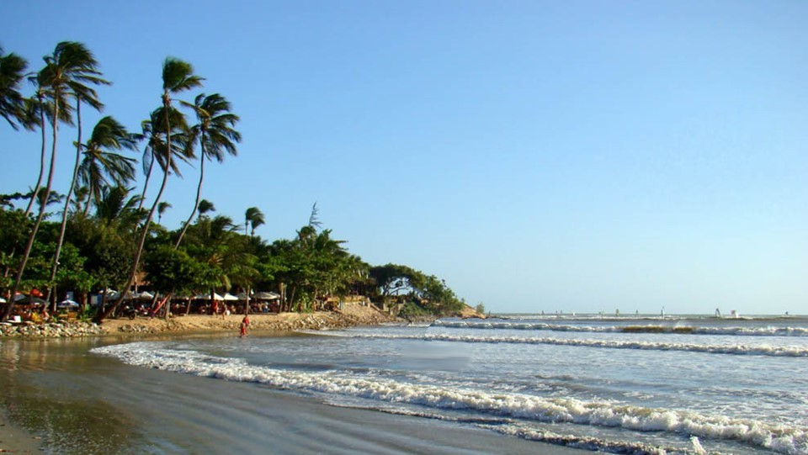
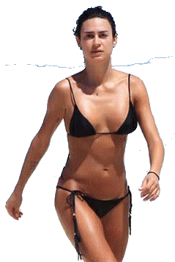
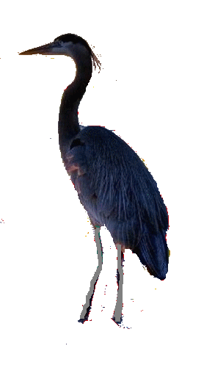
Perdi o apego às coisas materiais.
E assim ganhei a alegria da simplicidade.

Slide 10

Perdi o temor à competição.
E assim ganhei o sabor
das vitórias e
os ensinamentos das derrotas.

Slide 11

Perdi o temor de desbravar caminhos desconhecidos.
E assim ganhei novas visões.
E horizontes.
E novos amigos.

Slide 12

Perdi o temor de dizer minhas
verdades frontalmente.
E assim ganhei aqueles que
a mim eram sinceros e leais.

Slide 13

Perdi o medo do dia de amanhã.
E assim ganhei o hoje!

Slide 14

Perdi a
segurança
estúpida das
minhas
"verdades únicas".
E assim aprendi a ouvir os outros.

Slide 15

Liberei a força dos meus braços para os
abraços fraternos e
plenos de carinho.

Slide 16

E assim senti multiplicado o imenso e doce poder do amor.

Slide 17



Perdi o temor da morte.
E assim... ganhei a Vida!’’

Slide 18

Texto: Agnaldo Guimaraes
Imagens: Jericoacoara, Ceará, Brasil
Música: Percy Faith – Love Is A Many Splendored Thing.wav
Formatação: Reinaldoslides
Contato: reinaldogp2000@yahoo.com.br
Divulgação: www.sergrasan.com
Campinas,26 de outubro de 2016
F I M

